Slide 1
ỦY BAN NHÂN DÂN QUẬN LONG BIÊN
TRƯỜNG TIỂU HỌC ĐÔ THỊ VIỆT HƯNG
BÀI GIẢNG ĐIỆN TỬ
KHỐI 3
MÔN: TIẾNG VIỆT

Slide 2
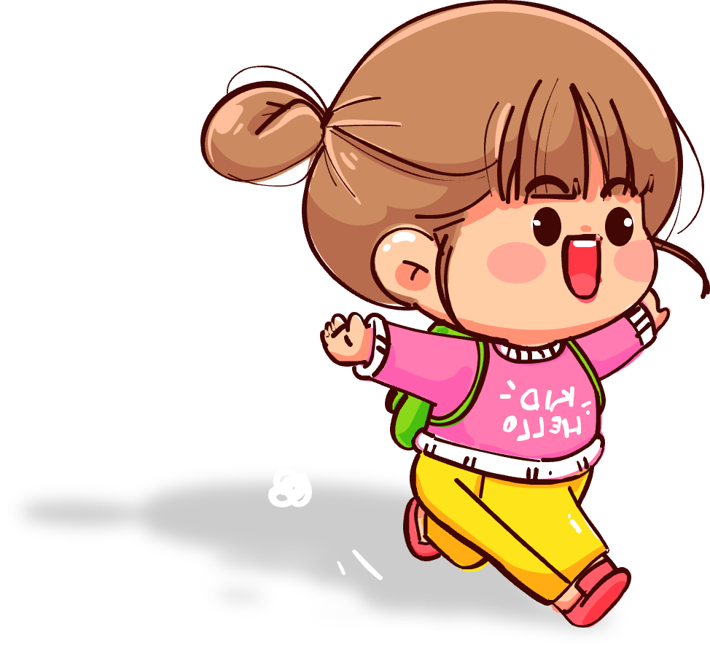
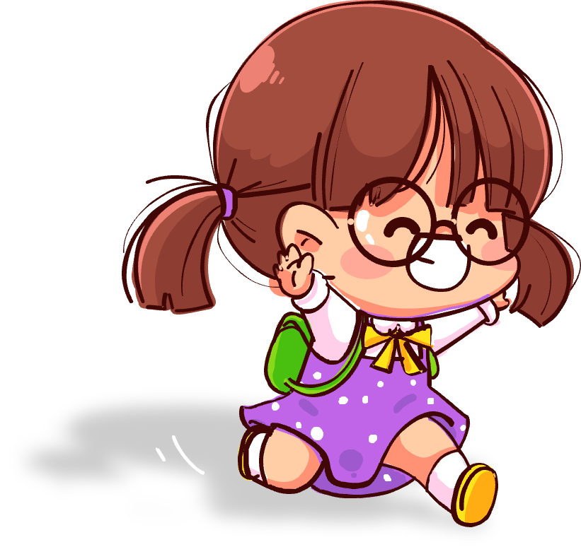
13
Chính tả: Cái cầu

Slide 5
Cái cầu
Những cái cầu ơi, yêu sao yêu ghê
Nhện qua chum nước bắc cầu tơ nhỏ
Con sáo sang sông bắc cầu ngọn gió
Con kiến qua ngòi bắc cầu lá tre.
Yêu hơn cả cái cầu ao mẹ thường đãi đỗ
Là cái cầu này ảnh chụp xa xa
Mẹ bảo: cầu Hàm Rồng sông Mã
Con cứ gọi: cái cầu của cha.
Trong bài có những chữ nào được viết hoa?

Slide 6
Cái cầu
Những cái cầu ơi, yêu sao yêu ghê
Nhện qua chum nước bắc cầu tơ nhỏ
Con sáo sang sông bắc cầu ngọn gió
Con kiến qua ngòi bắc cầu lá tre.
Yêu hơn cả cái cầu ao mẹ thường đãi đỗ
Là cái cầu này ảnh chụp xa xa
Mẹ bảo: cầu Hàm Rồng sông Mã
Con cứ gọi: cái cầu của cha.
Trong bài có những chữ nào được viết hoa?

Slide 7
Cái cầu
Những cái cầu ơi, yêu sao yêu ghê
Nhện qua chum nước bắc cầu tơ nhỏ
Con sáo sang sông bắc cầu ngọn gió
Con kiến qua ngòi bắc cầu lá tre.
Yêu hơn cả cái cầu ao mẹ thường đãi đỗ
Là cái cầu này ảnh chụp xa xa
Mẹ bảo: cầu Hàm Rồng sông Mã
Con cứ gọi: cái cầu của cha.
Có những dấu câu nào trong bài viết?

Slide 8
Cái cầu
Những cái cầu ơi, yêu sao yêu ghê
Nhện qua chum nước bắc cầu tơ nhỏ
Con sáo sang sông bắc cầu ngọn gió
Con kiến qua ngòi bắc cầu lá tre.
Yêu hơn cả cái cầu ao mẹ thường đãi đỗ
Là cái cầu này ảnh chụp xa xa
Mẹ bảo: cầu Hàm Rồng sông Mã
Con cứ gọi: cái cầu của cha.
Khi viết bài này cần lưu ý gì?

Slide 9
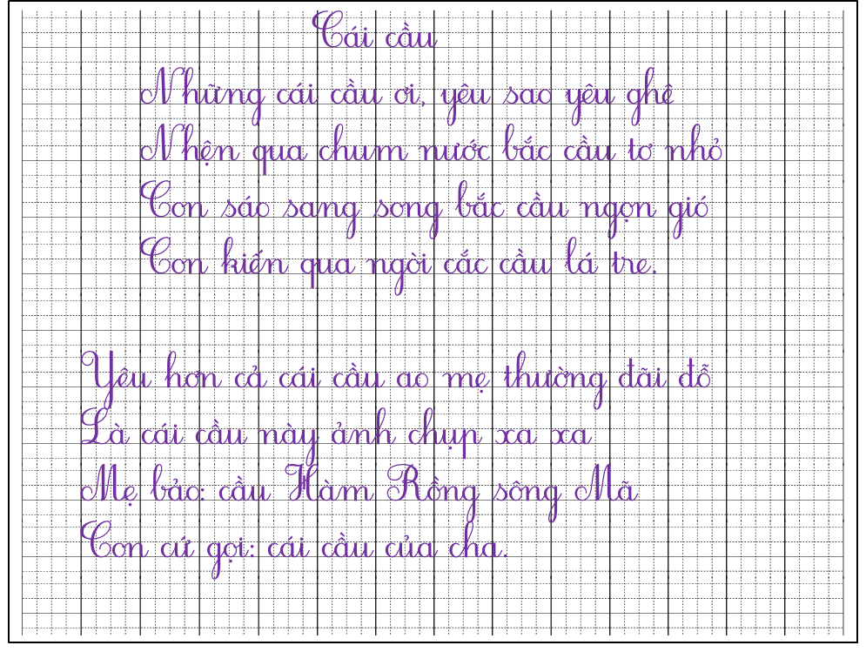
BÀI MẪU

Slide 10
Luyện viết từ khó

Slide 11
Luΐİn νμĞt Ǉừ δó
εum wưϐ
sang sông
cầu lá tre
cầu Hàm RŬg sŪg Mã

Slide 12
Viết bài
Tư thế ngồi viết:
Lưng thẳng, không tì ngực vào bàn.
Đầu hơi cúi.
Mắt cách vở 25 – 30 cm.
Tay phải cầm bút.
Tay trái tì nhẹ lên mép vở để giữ.
Hai chân để song song thoải mái.
2. Cách cầm bút:
Cầm bút bằng 3 ngón tay: ngón cái, ngón trỏ, ngón giữa.
Khi viết, dung 3 ngón tay di chuyển từ trái sang phải, cán bút nghiêng về phía bên phải, cổ tay, khuỷu tay và cánh tay cử động mềm mại, thoải mái

Slide 13
SOÁT LỖI

Slide 14
NHẬN XÉT BÀI VIẾT
Viết đúng chính tả
Trình bày đúng, sạch đẹp

Slide 16
2
Chọn vần phù hợp với ô trống:
a) Vần uêu hay êu?
tiếng kêu nguêù ngào
mếu máo thều thào
?
?
?
?
b) Vần uyu hay iu?
Khuỷu tay ngượng nghịu
Ngã khuỵu khúc khuỷu
?
?
?
?

Slide 17
3
Chọn chữ hoặc dấu thanh
a) Chữ l hay n?
Mùa hạ đến là dài
Tiếng ve kêu sốt ruột
Mùa đông rồi mùa xuân
Sợi mưa phùn giăng suốt
Riêng mùa thu đẹp thế
Lại ngắn ngủi làm sao
Đến và đi đều khẽ
Như là trong chiêm bao
?
?
?
?
?

Slide 18
3
Chọn chữ hoặc dấu thanh
b) Dấu hỏi hay dấu ngã?
Suốt đời tôi chỉ mơ
Được làm cho các em
Những bài thơ nho nhỏ
Như những hòn bi xanh, đỏ các em chơi
Như những quả quýt, quả cam
Các em tay bóc vo, miệng cười,....

